Slide 1


Slide 2
ADAPTABILIDAD A LA EDUCACIÓN ONLINE
Matias Ibarra - Bootcamp Data Science - The Bridge School - Año 2023

Slide 3
El siguiente proyecto tiene como objetivo predecir cómo se adaptarán los alumnos a las clases online en base a una serie de atributos.

Slide 4





CRECIMIENTO DE LA EDUCACIÓN ONLINE POST PANDEMIA

Slide 5




VARIABLES A UTILIZAR
Edad
Género
Estudiante IT
Condición financiera
Nivel educativo
Tipo de institución
Duración clases
Learning Management System
Nivel de deslastre
Tipo de conexión
Tipo de red
Dispositivo

Slide 6
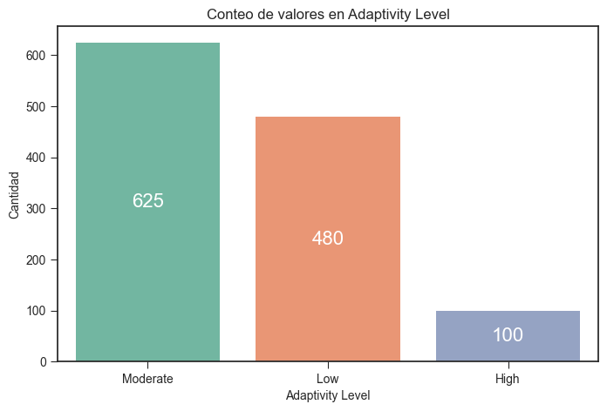
TARGET
Nivel de adaptabilidad:
Bajo
Moderado
Alto

Slide 7
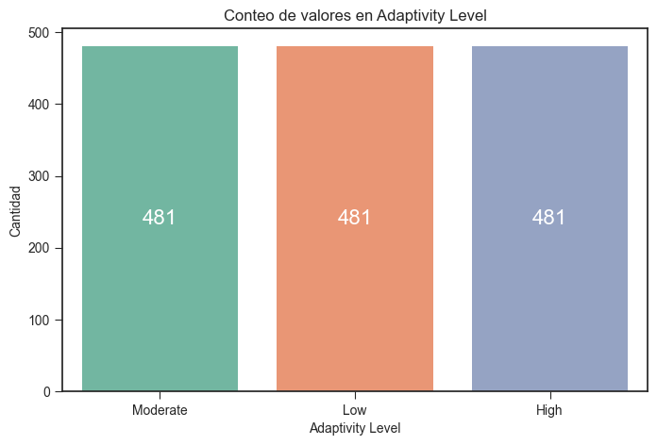
TARGET
Oversampling:
Técnica que se emplea cuando hay una baja proporción en alguna de las categorías.

Slide 8
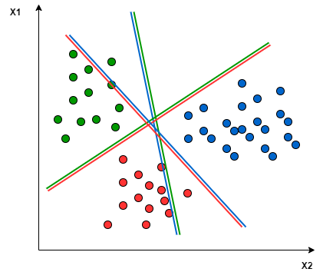
MODELO DE CLASIFICACIÓN
Support Vector Machine:
SVM realiza transformaciones de datos complejas según la función del núcleo seleccionada y, en función de esas transformaciones, intenta maximizar los límites de separación entre los puntos de datos según las etiquetas o clases que haya definido.

Slide 9

PREDICCIONES
Alta Moderada Baja
Precisión
89,7%
Clase verdadera
Baja Moderada Alta
Clase predicción

Slide 10
OTROS MODELOS
Modelo | Precisión
RandomForestClassifier | 87,4%
GradientBoostingClassifier | 88,1%
BagginClassifier | 86,4%
AdaBoostClassifier | 86,8%
PCA + SVM | 87,7%

Slide 11
POSIBLES APLICACIONES
SEGUIMIENTO INDIVIDUAL | INVERSIÓN
Seguimiento del alumnado con mayor riesgo de baja adaptabilidad a la educación online. Sistema de becas. | Mejoras en infraestructura para que el acceso de los alumnos a la educación online sea más fácil.

Slide 12


MEJORAS A FUTURO
Aumentar la cantidad de encuestados
Añadir variables que ayuden a mejorar el modelo

Slide 13
GRACIAS

